Slide 1

Sprint Review – Sprint 2
Scrum Master: Maximilian Speck
Test Engineer: Jannik Leuthold
Product Owner: Sjoerd Wolters
Entwickler: Jan Henrik Walter

Slide 2
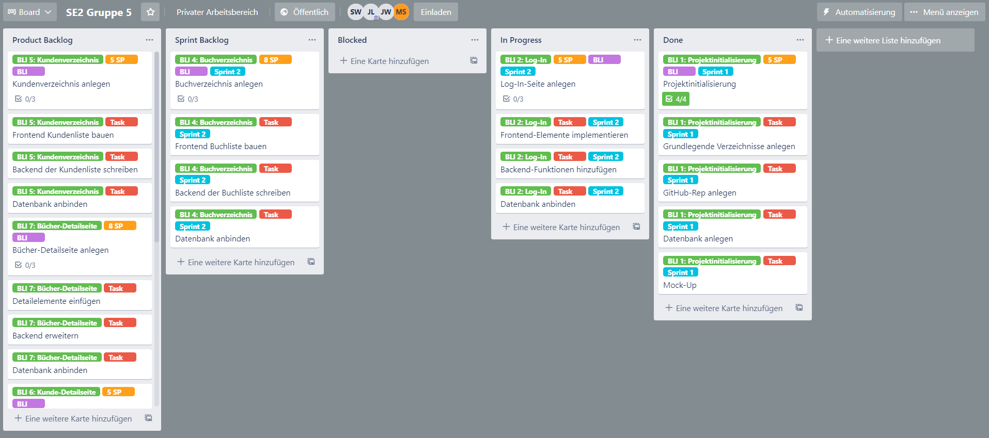

Slide 3
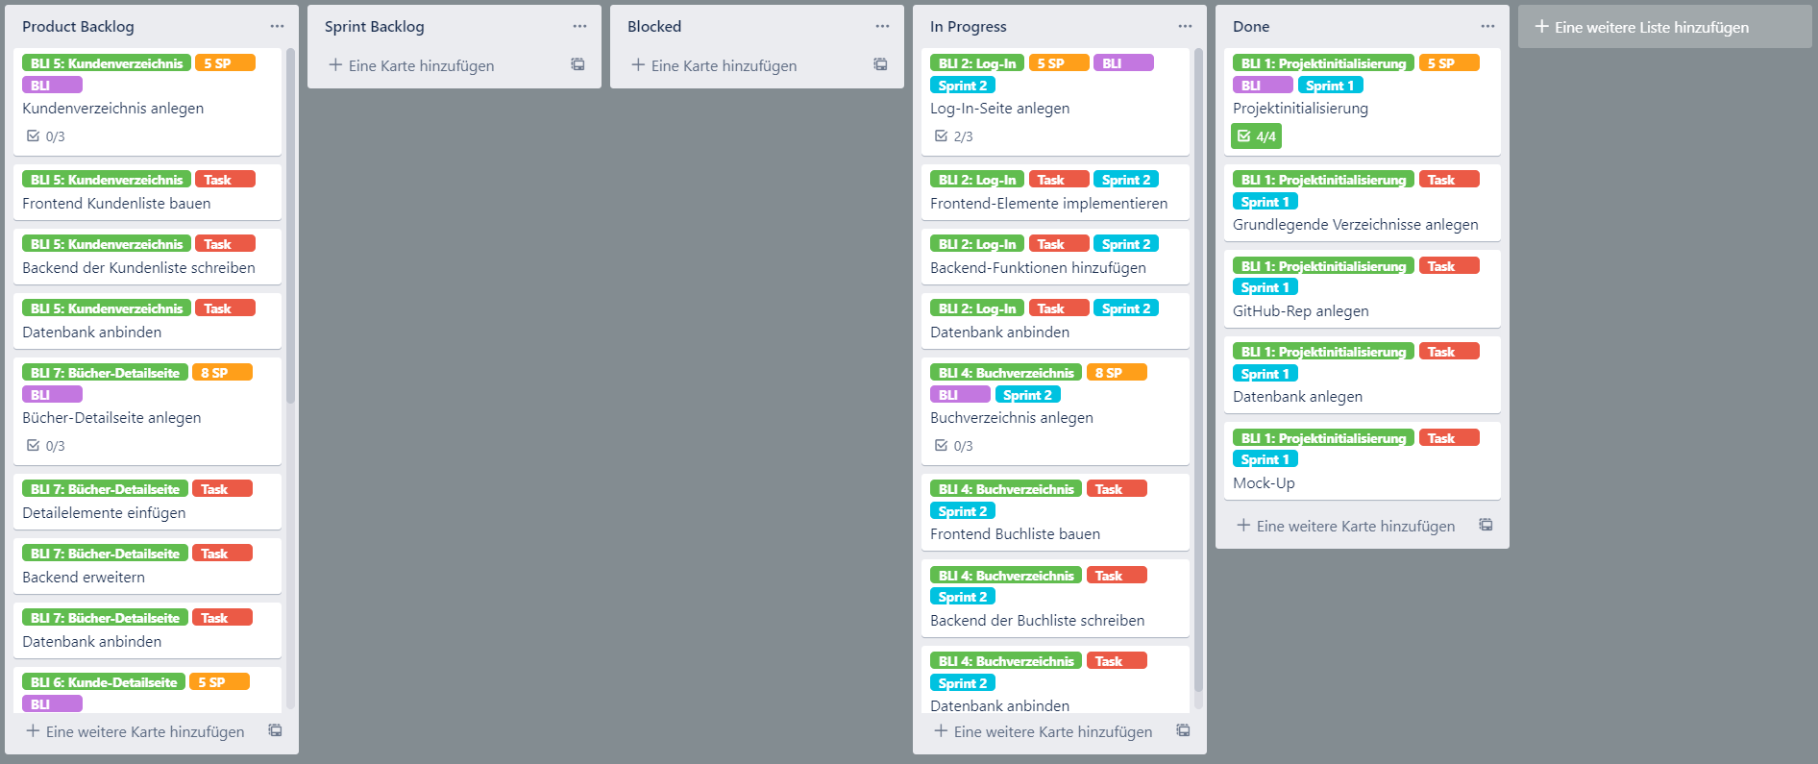

Slide 4
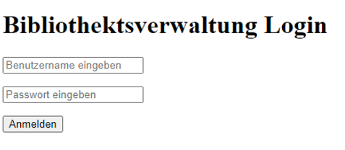
Was war vorher?
12.06.2021

Slide 5
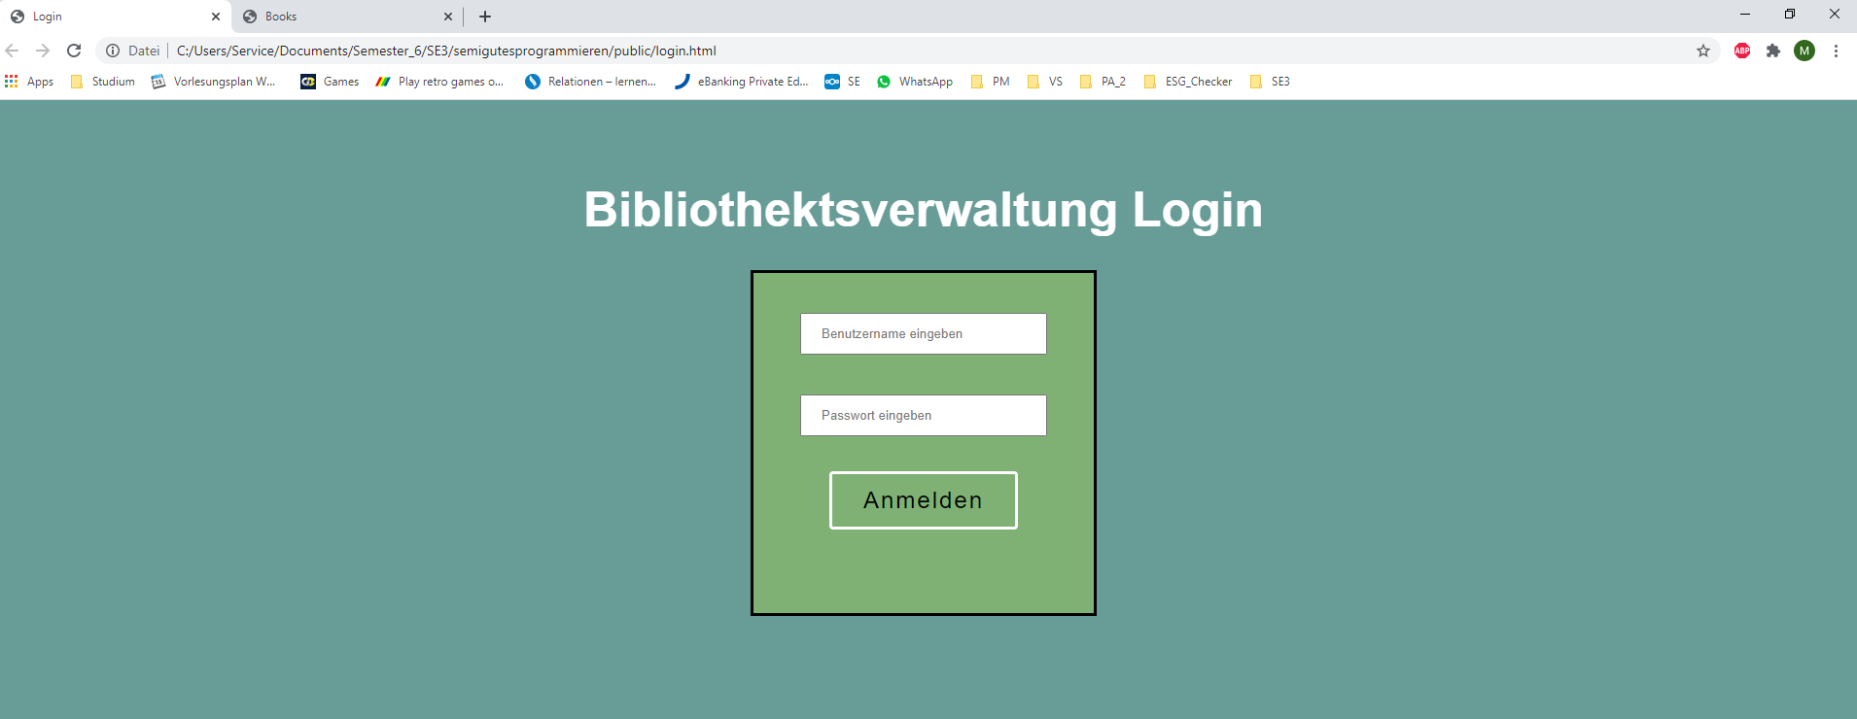

Slide 6
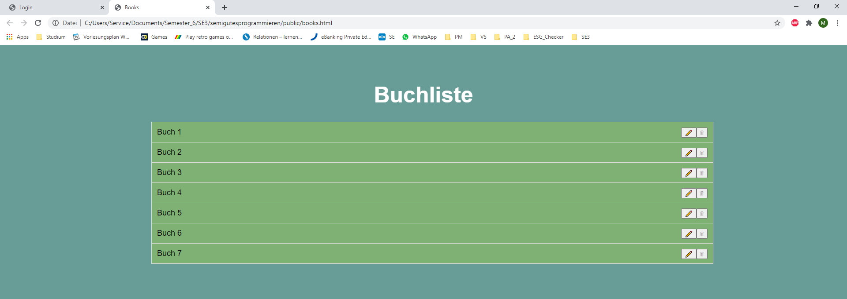

Slide 7
Was lief gut ?
Vorarbeit der HTML-Dokumente
Absprache für die jeweiligen Designs
Arbeiten im Projektteam – viel Kommunikation / Pair Programming
Rollenaufteilung
Grundlegend lauffähige Software
Artefakte vollständig

Slide 8
Was lief schlecht ?
Trotz gleich gebliebenen BLIs immer noch viel Workload
Einarbeitung in die neuen Rollen kostet Zeit
Qualitätsanspruch bringt großen Zeitaufwand mit sich
Mehrere Tasks befinden sich noch im Progress
Zu hoher Workload für den heutigen Sprint
Kompetenzen im Team nicht gleich verteilt

Slide 9
Quality Assessment
Postman – Schnittstelle (Serverseitig) getestet
In der Anwendung selbst getestet
Keine neuen Unittests

